Slide 1
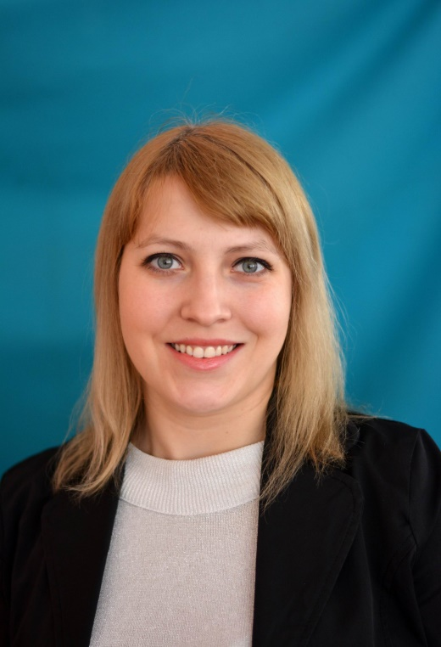
Министерство образования РМ Портфолио Кияйкиной Надежды Викторовны, музыкального руководителя муниципального дошкольного образовательного учреждения «Детский сад №85 комбинированного вида»
Дата рождения: 08.07.1987г.
Профессиональное образование: Мордовский государственный педагогический институт имени М.Е.Евсевьева по специальности «Педагогика и методика начального образования» с дополнительной специальностью «Музыкальное образование», диплом с отличием ВСА 0942499.
Стаж педагогической работы (по специальности): 7 лет.
Общий трудовой стаж: 10 лет.
Наличие квалификационной категории: первая.
Дата последней аттестации: 12.12.2014.

Slide 2
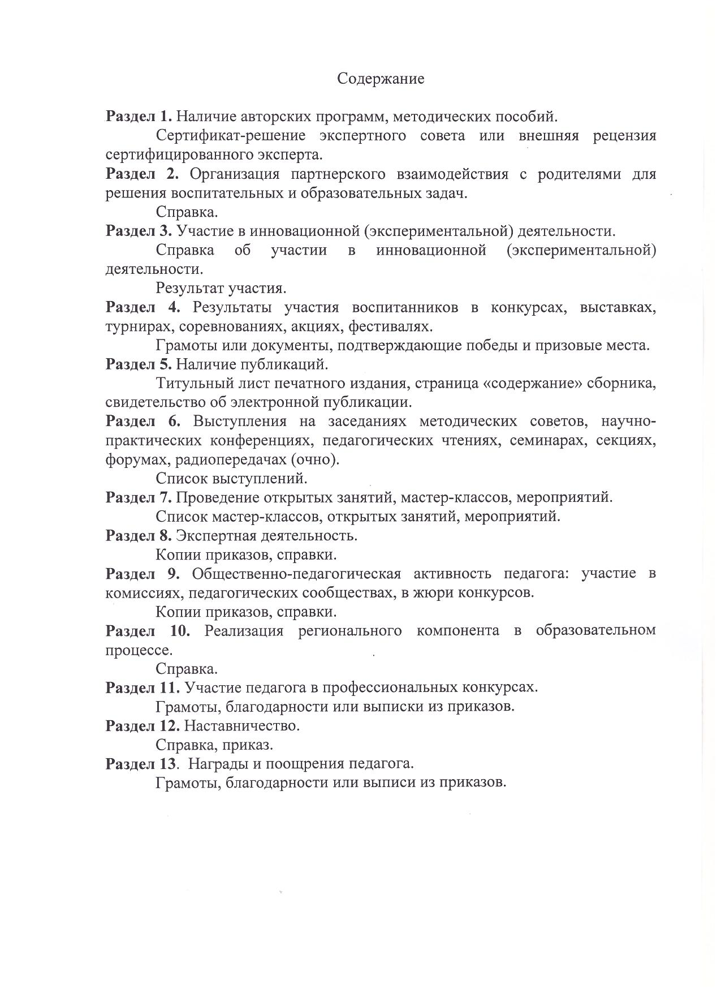

Slide 3
1. Наличие авторских программ, методических пособий

Slide 4
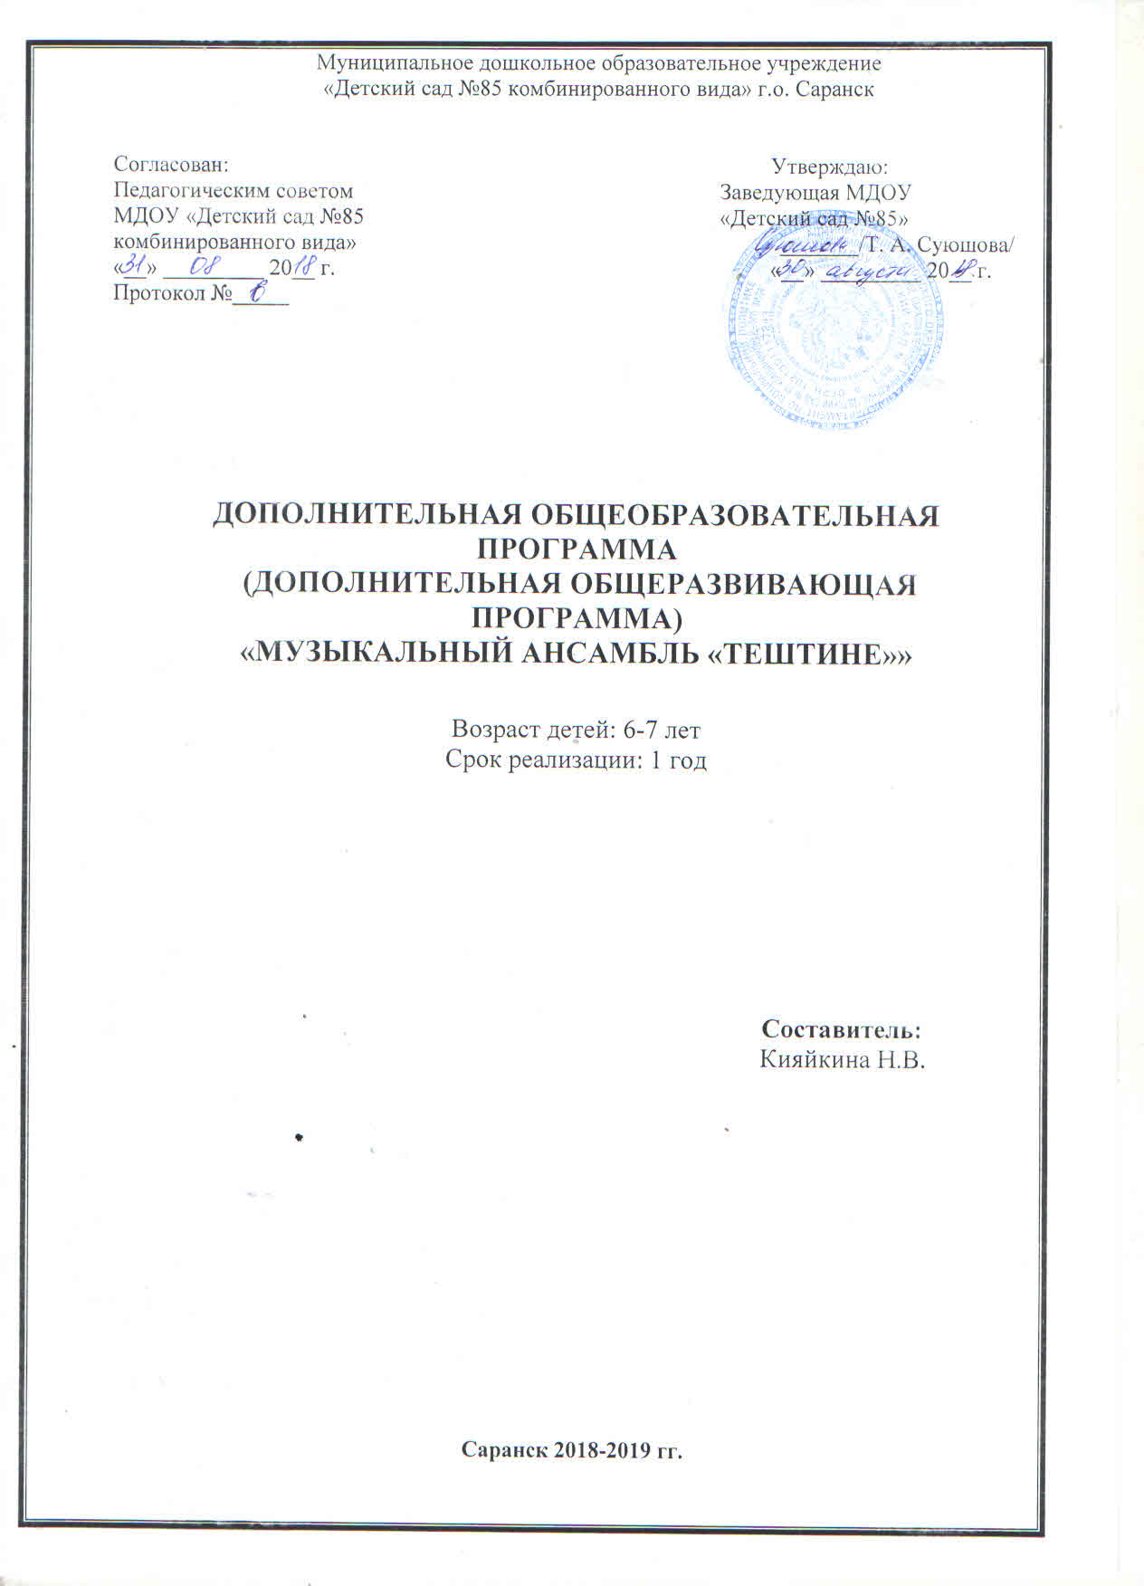

Slide 5
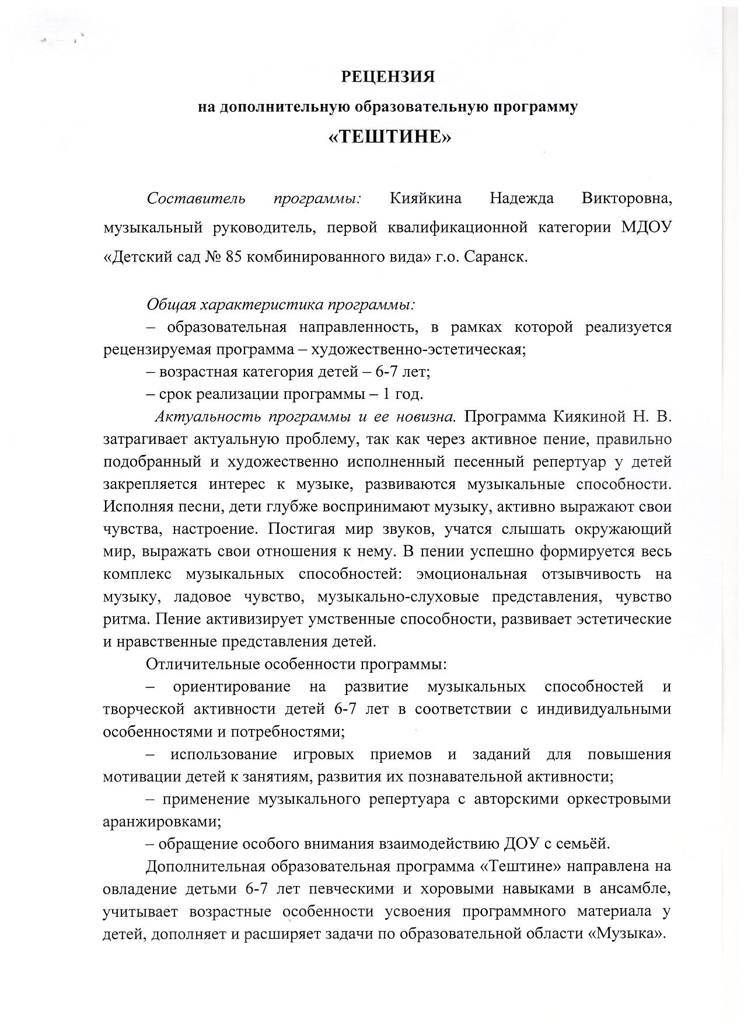

Slide 6
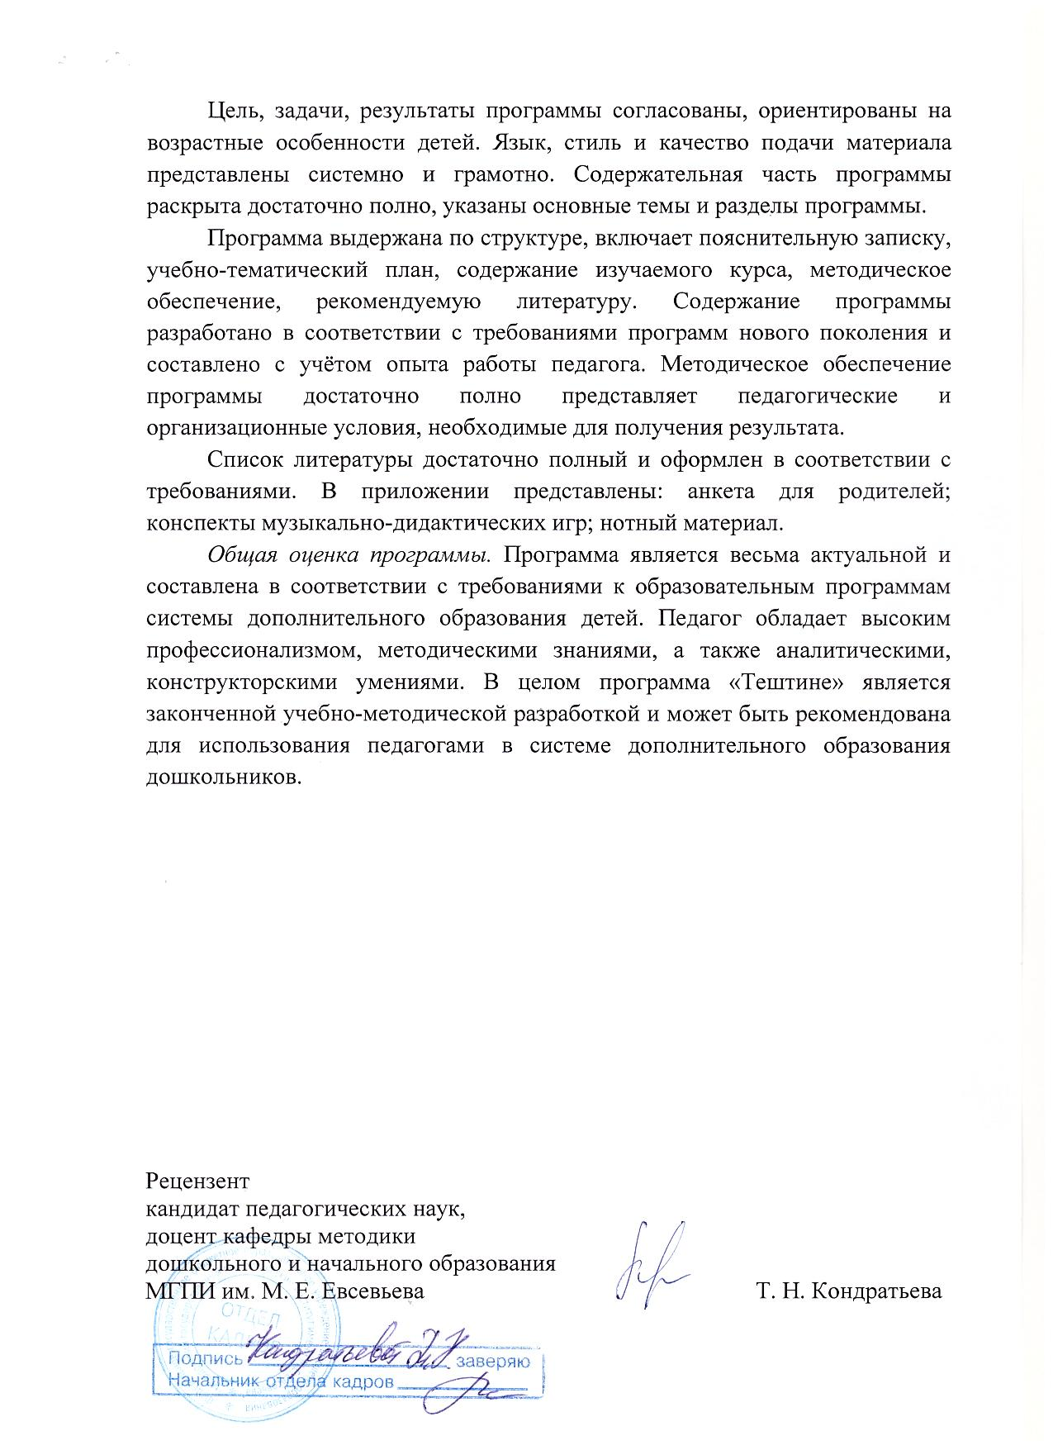

Slide 7
2. Организация партнерского взаимодействия с родителями для решения воспитательных и образовательных задач

Slide 8
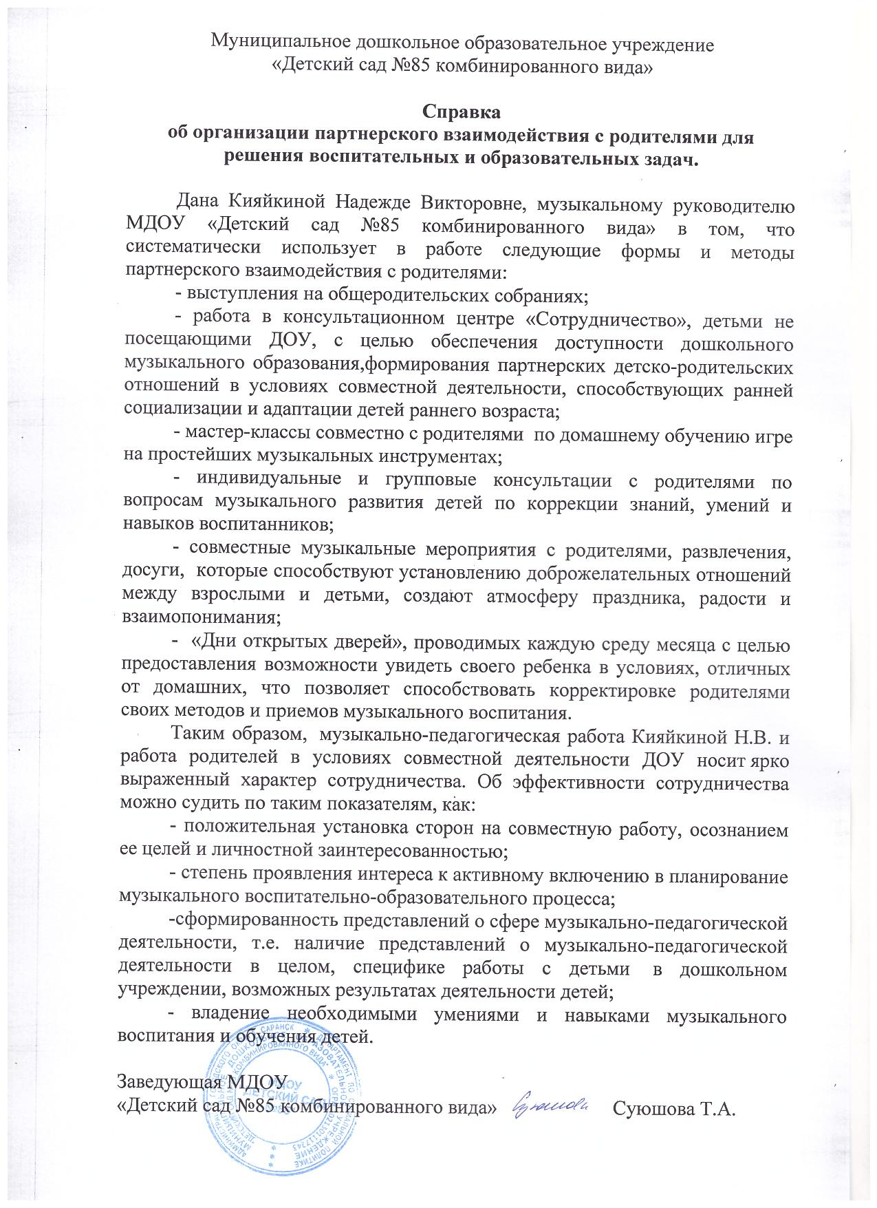

Slide 9
3. Участие в инновационной (экспериментальной) деятельности

Slide 10
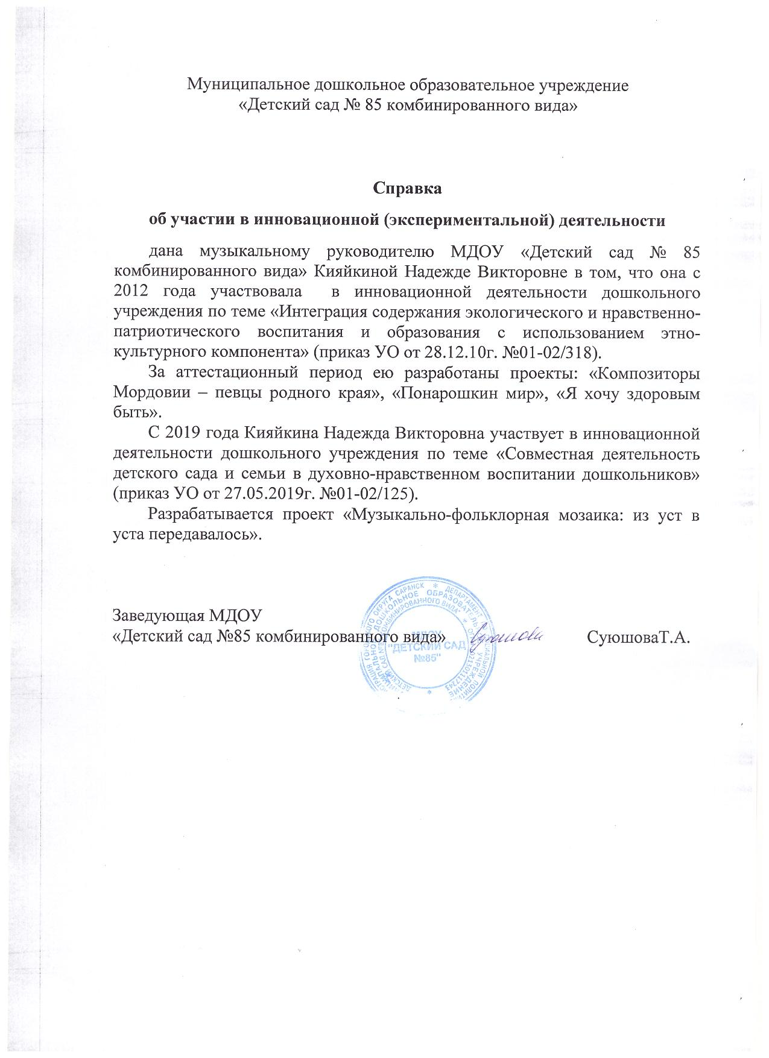

Slide 11
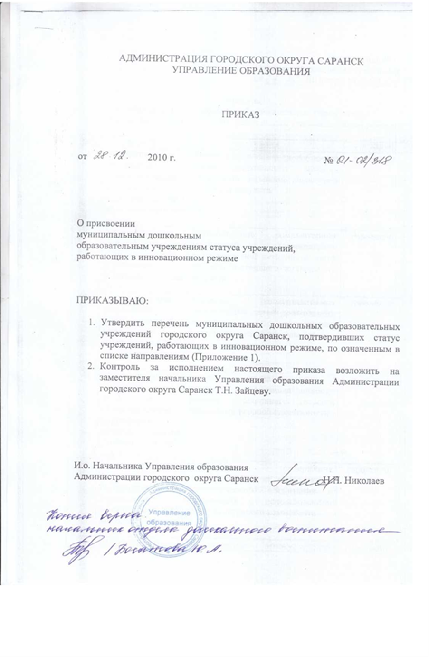

Slide 12
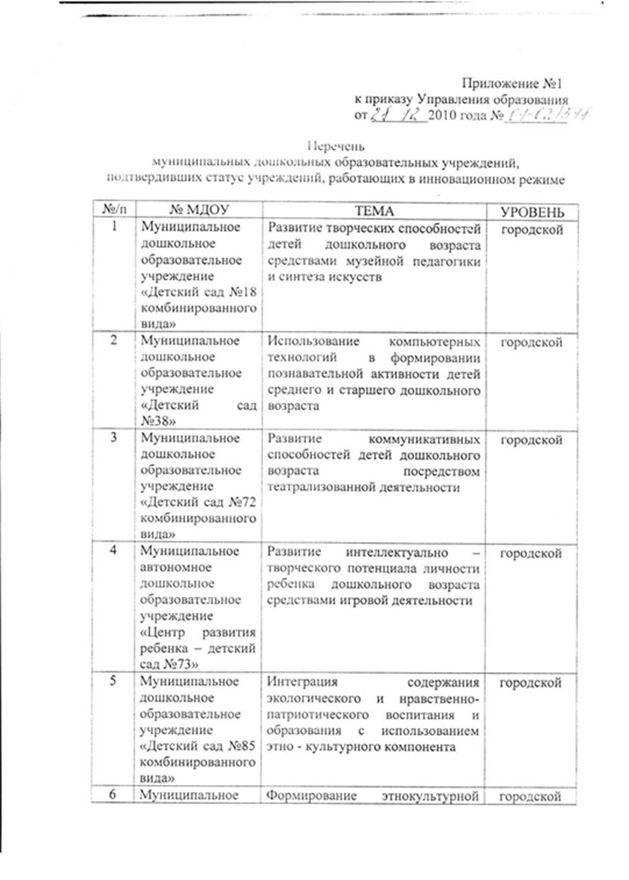

Slide 13
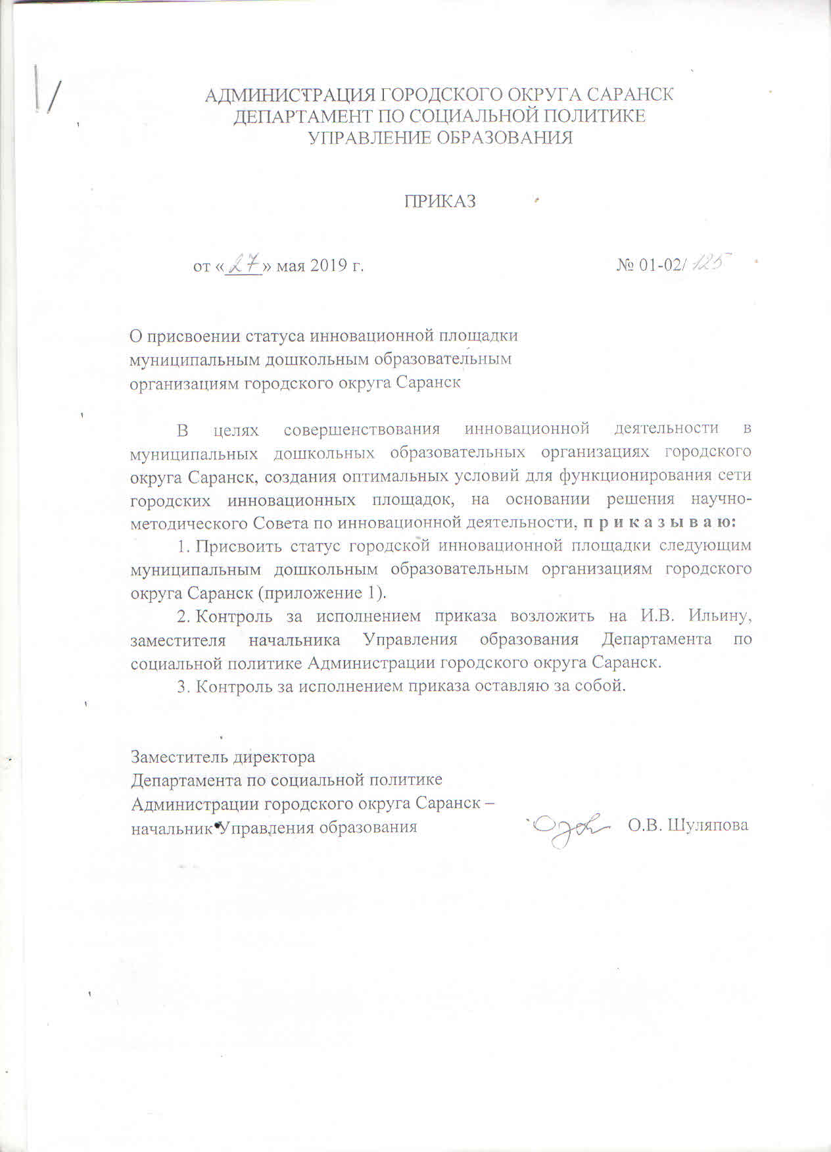

Slide 20
4. Результаты участия воспитанников в: конкурсах, выставках, турнирах, соревнованиях, акциях фестивалях

Slide 23
5. Наличие публикаций

Slide 25
6. Выступления на научно-практических конференциях, педагогических чтениях, семинарах, секциях, форумах, радиопередачах (очно).

Slide 26
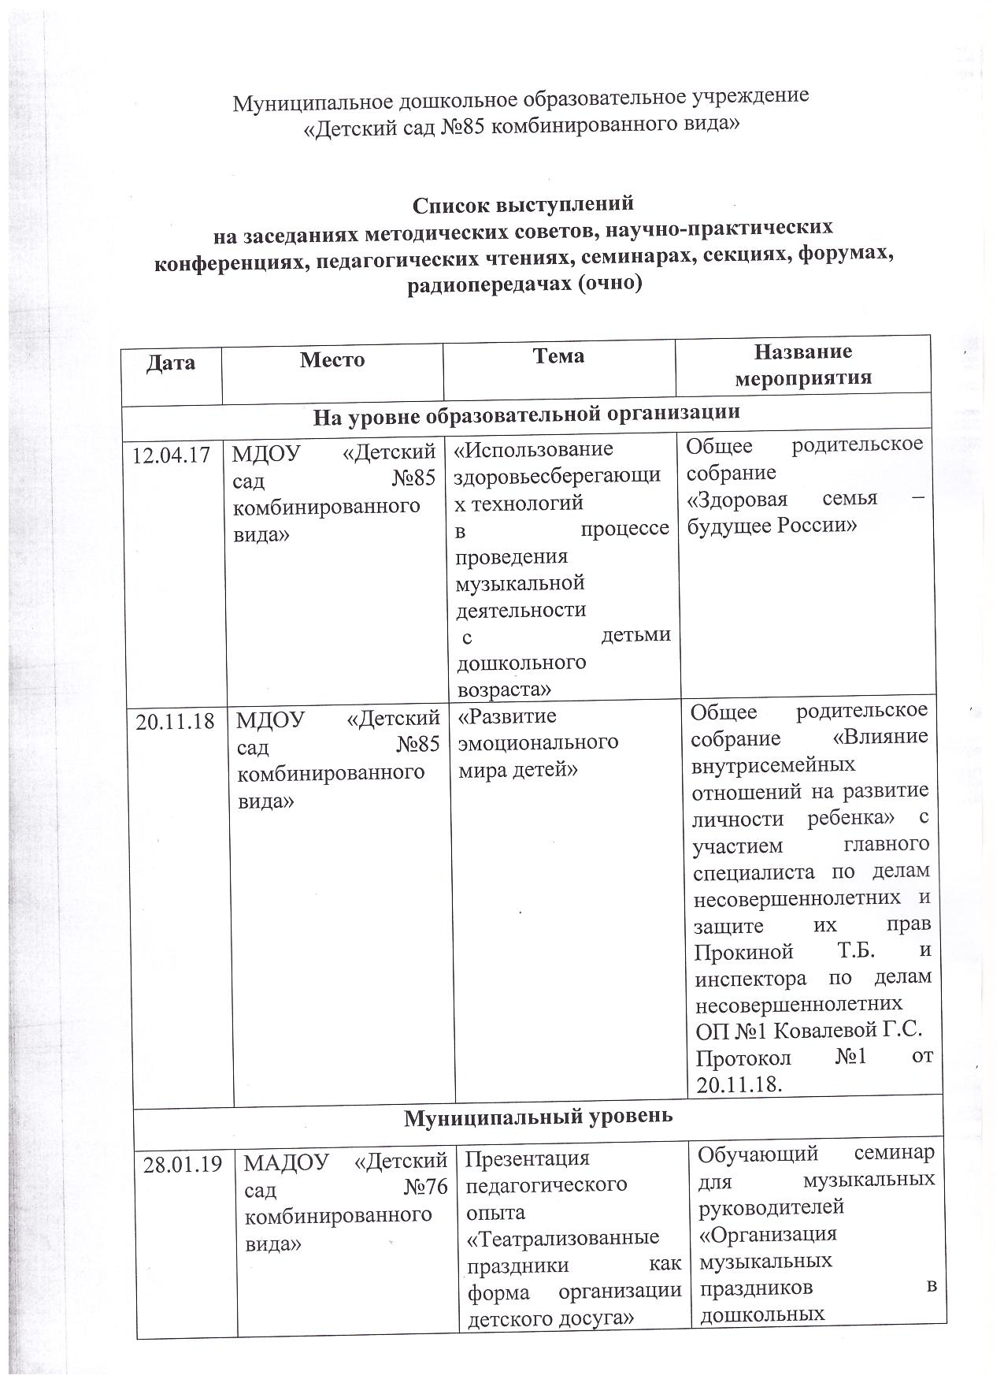

Slide 27
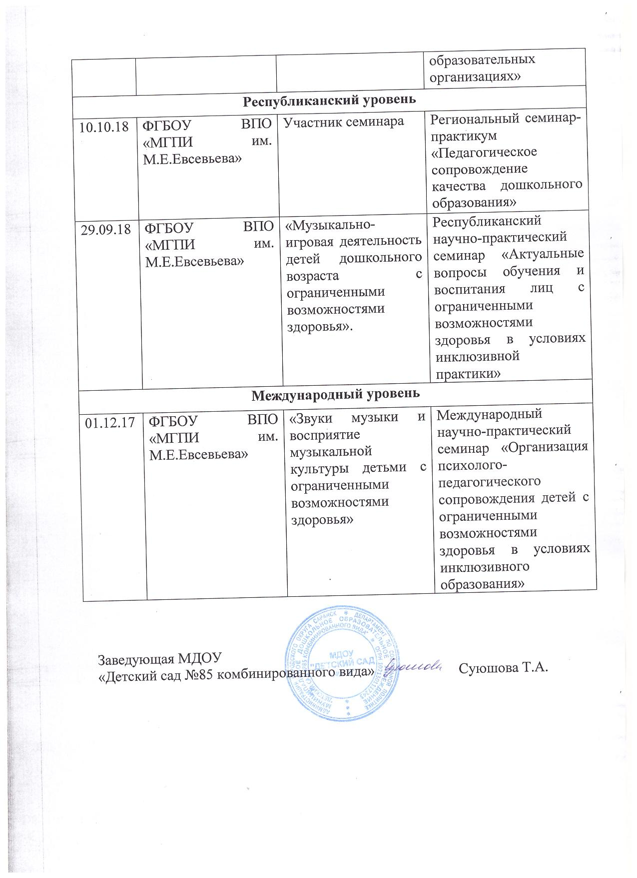

Slide 28
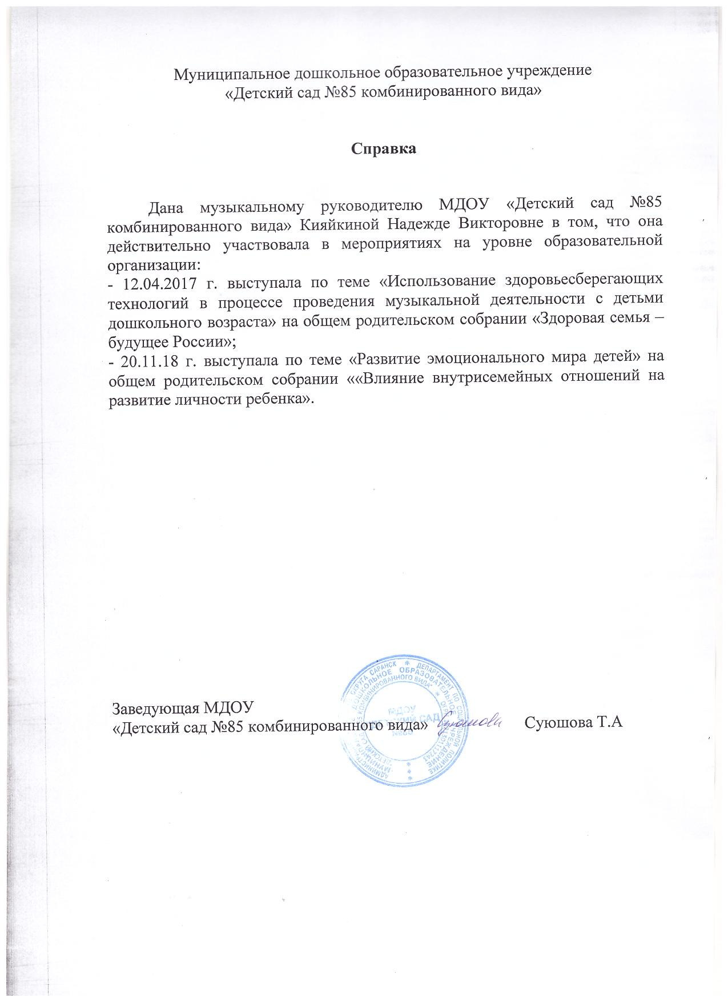

Slide 29
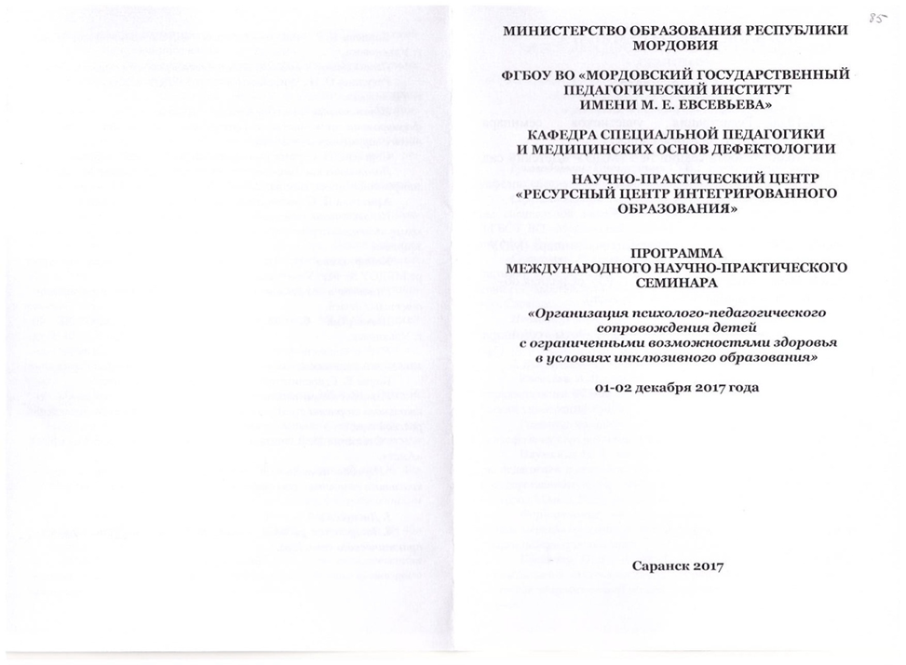

Slide 30
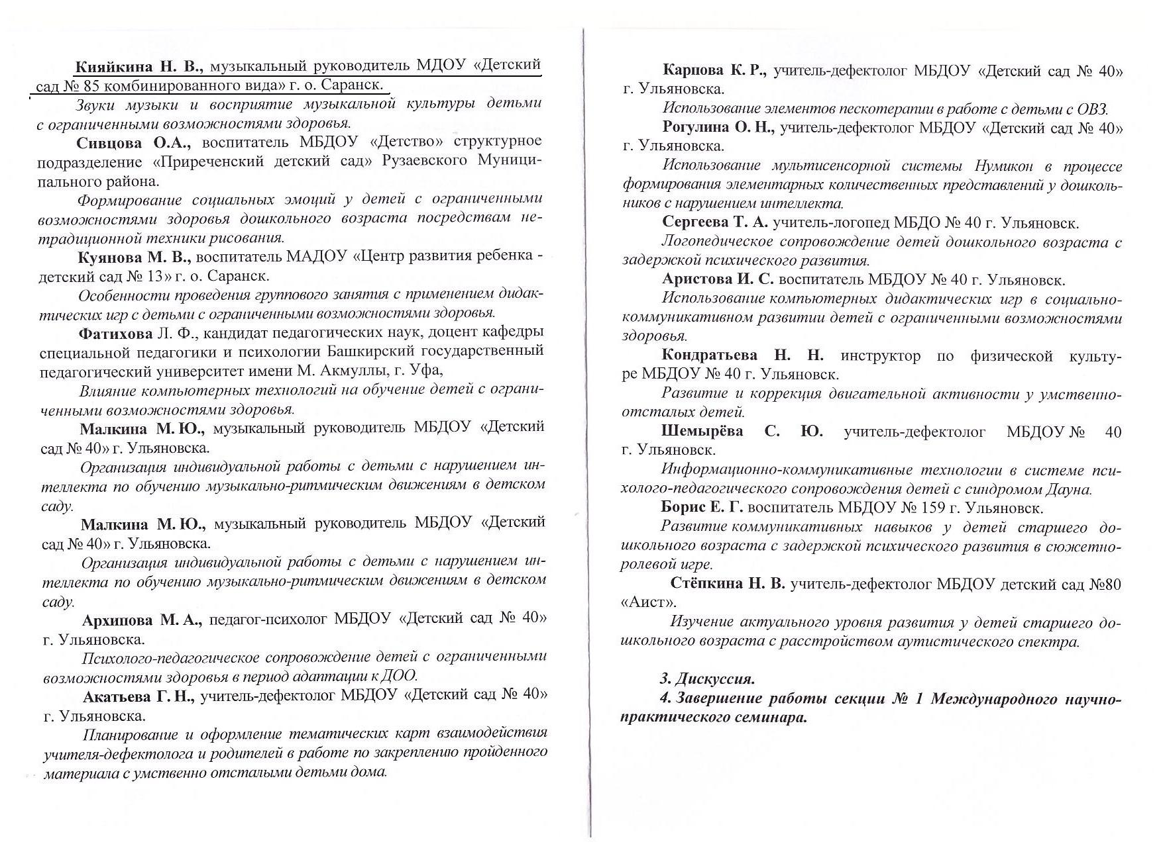

Slide 33
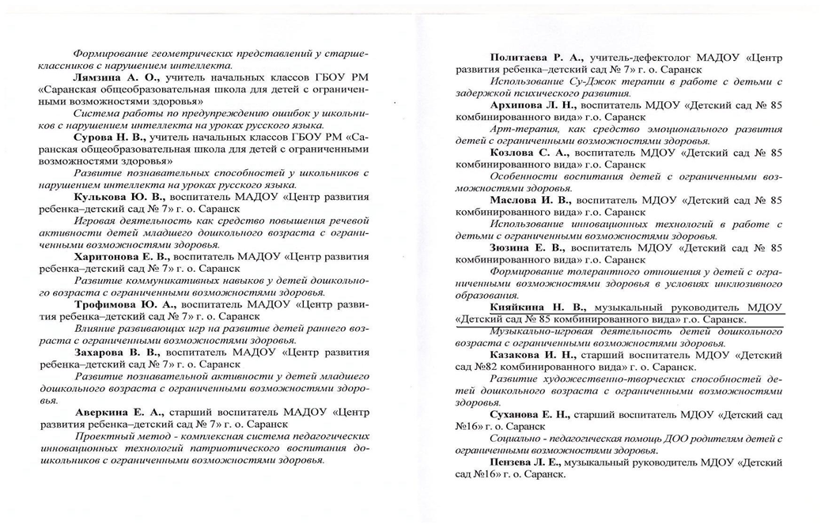

Slide 35
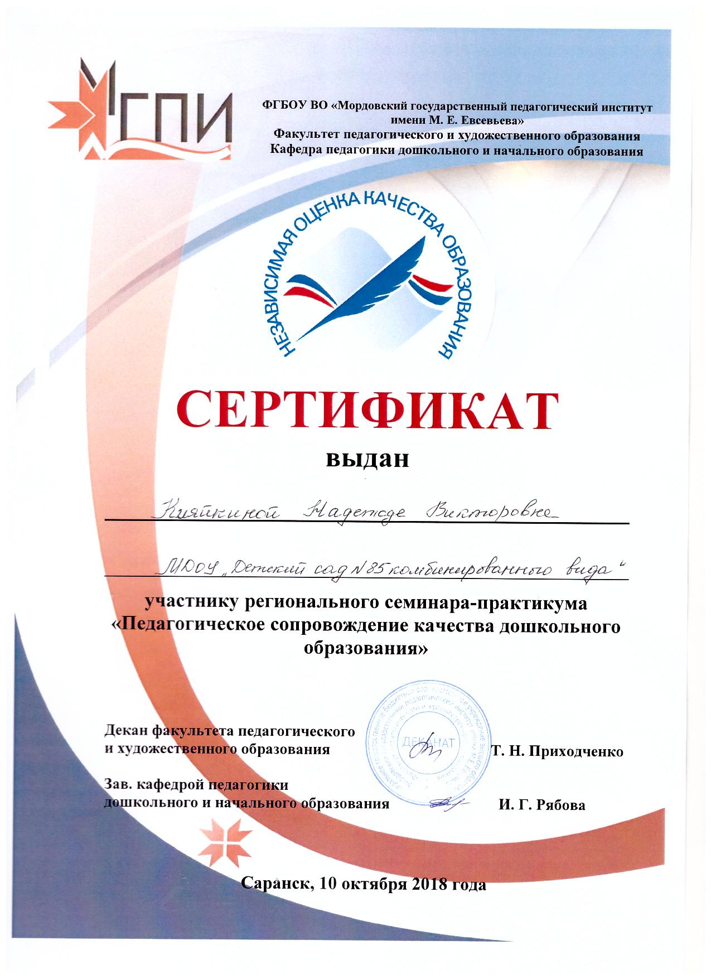

Slide 36
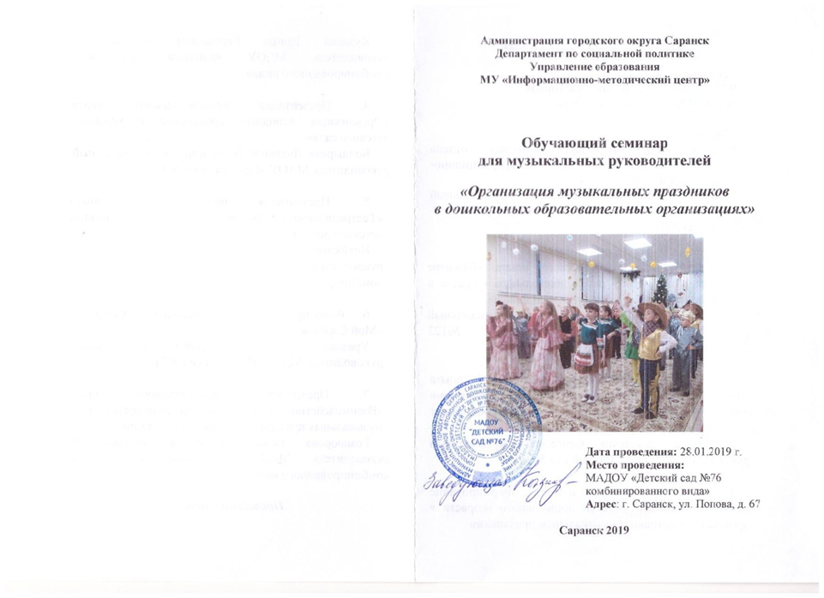

Slide 37
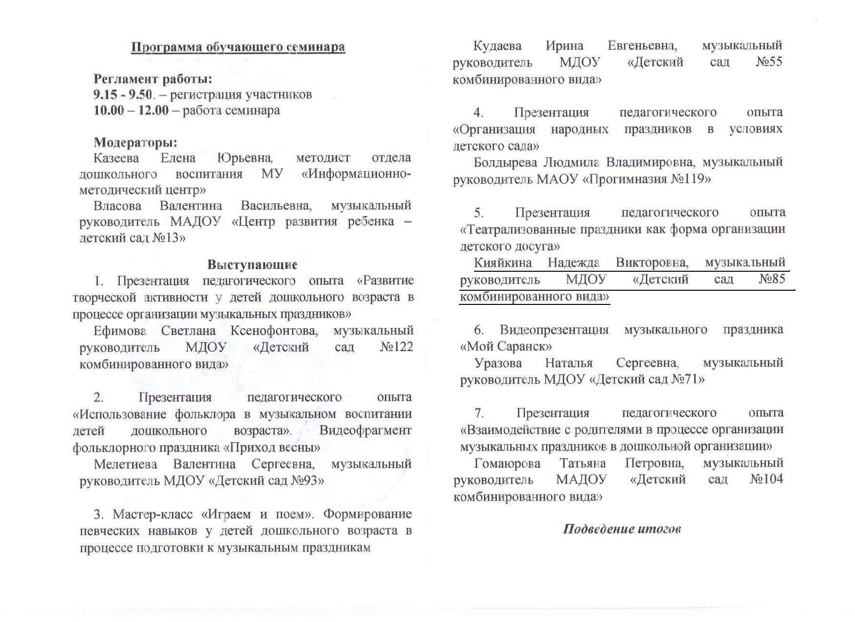

Slide 38
7. Проведение открытых занятий, мастер-классов, мероприятий

Slide 39
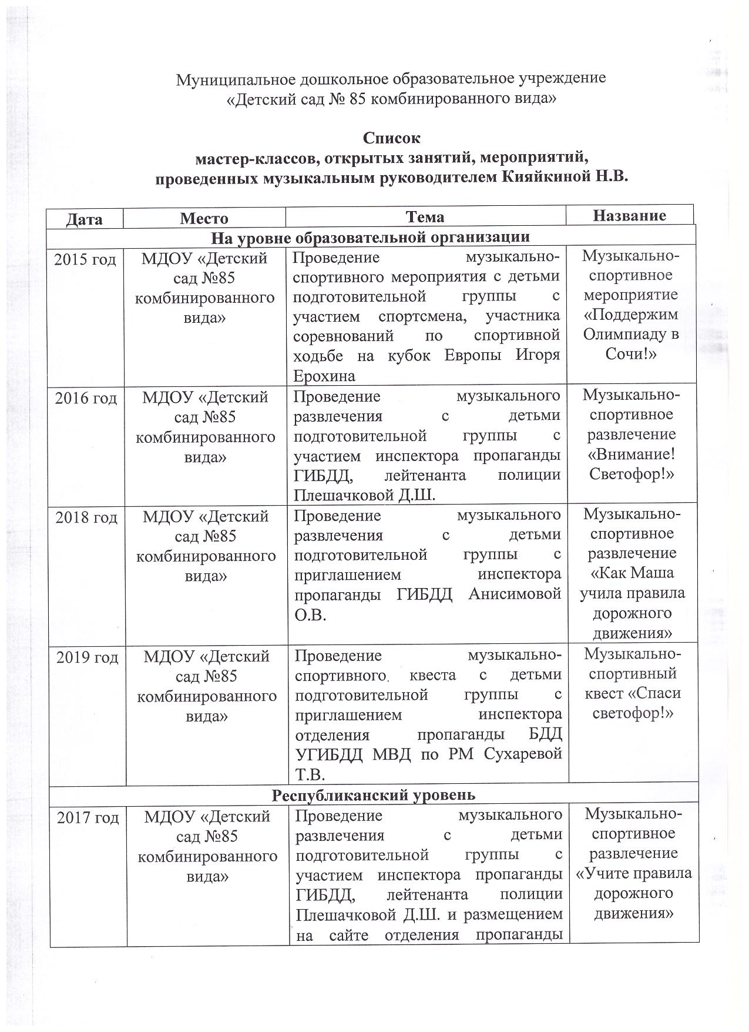

Slide 40
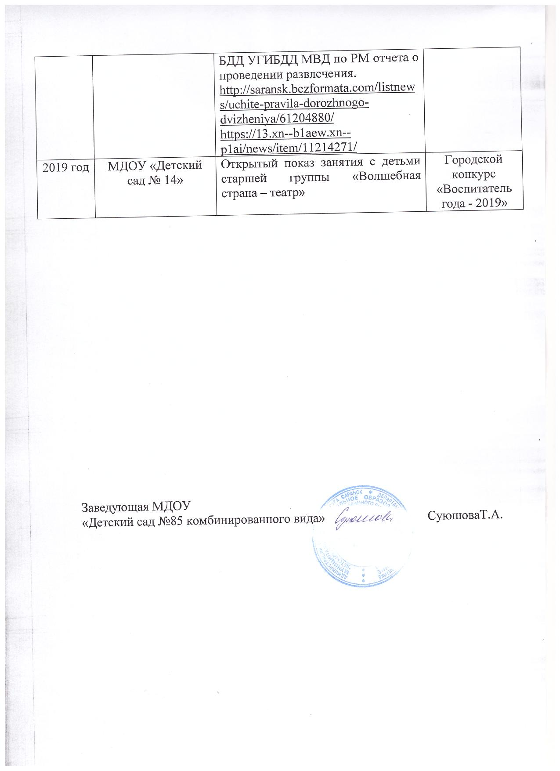

Slide 41
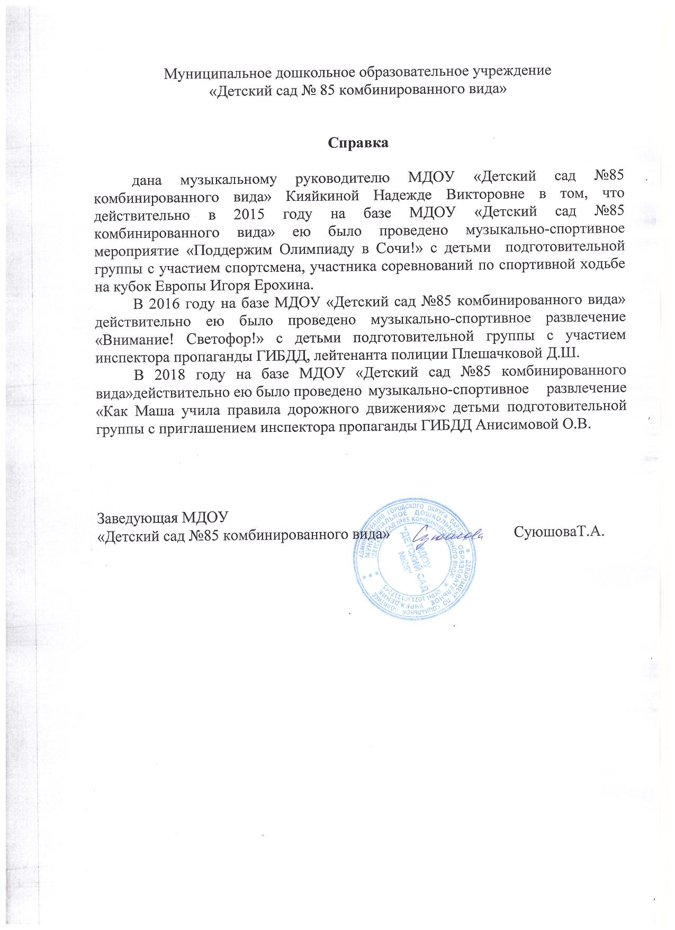

Slide 44
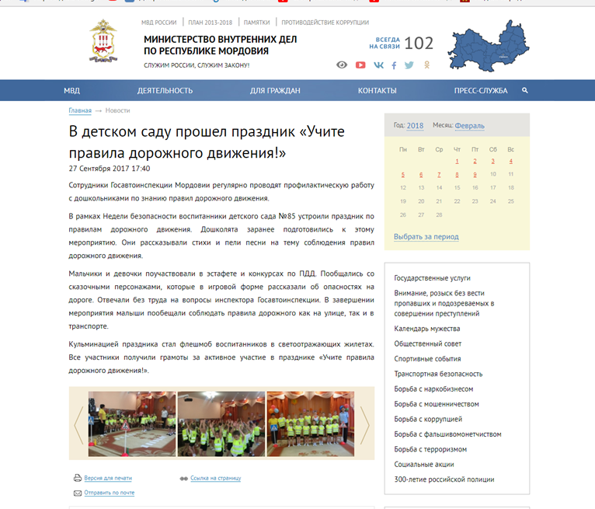

Slide 47
8. Экспертная деятельность

Slide 48
9. Общественно-педагогическая активность педагога: участие в комиссиях, педагогических сообществах, в жюри конкурсов

Slide 49
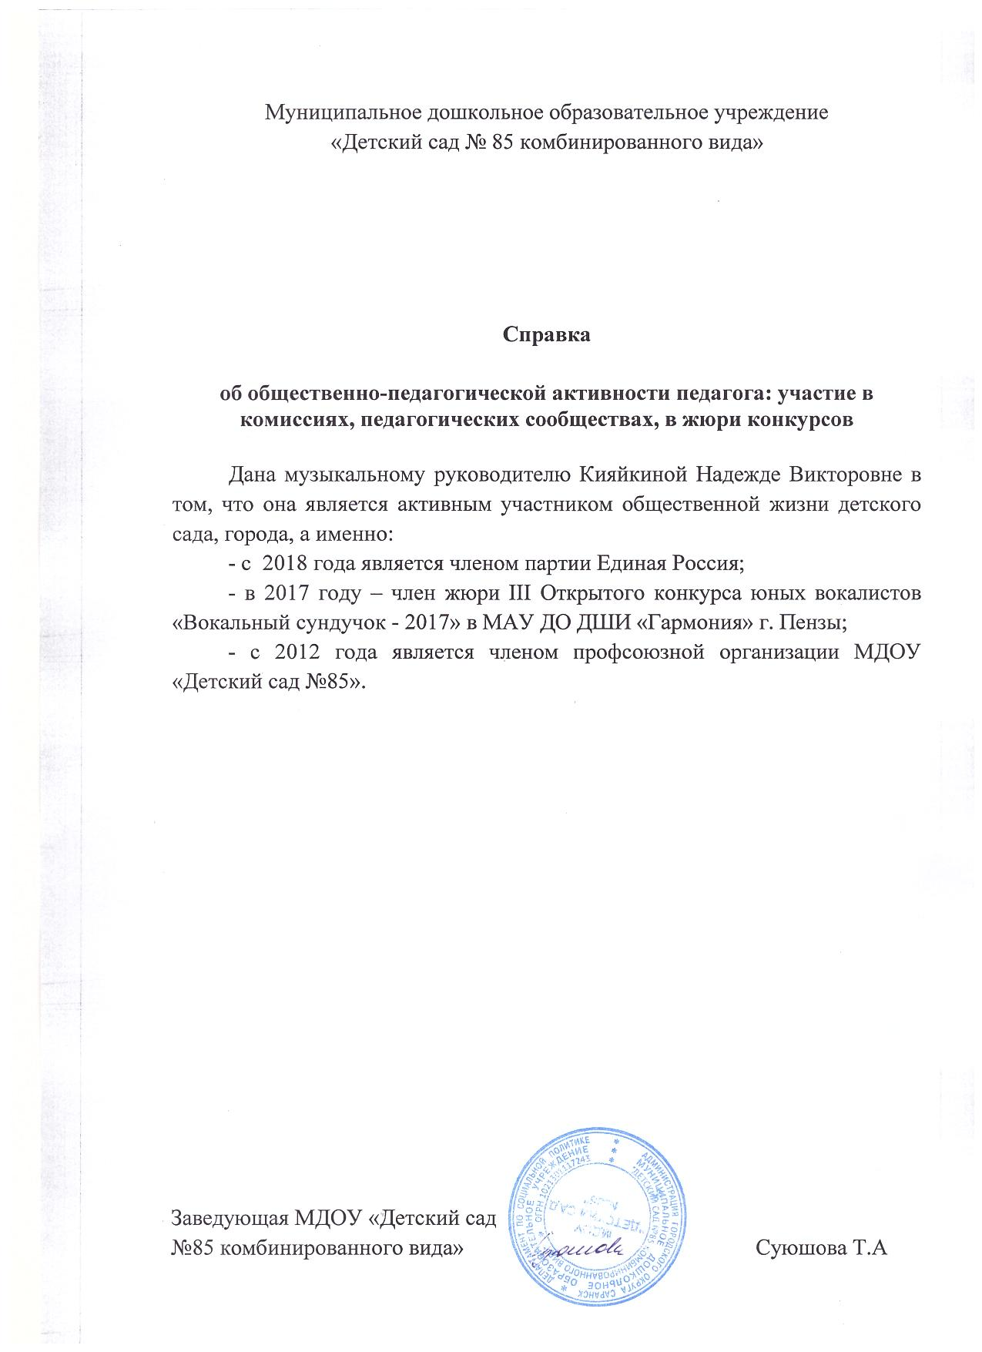

Slide 50
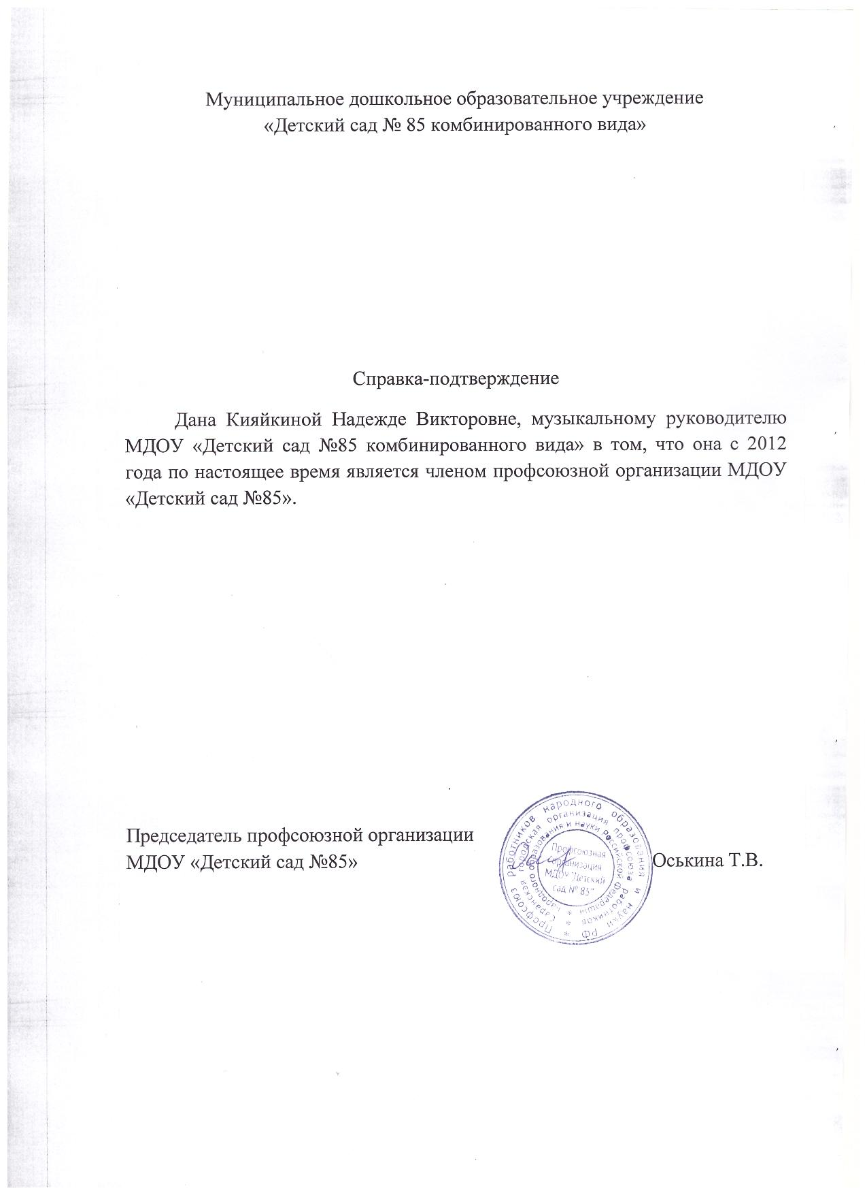

Slide 51
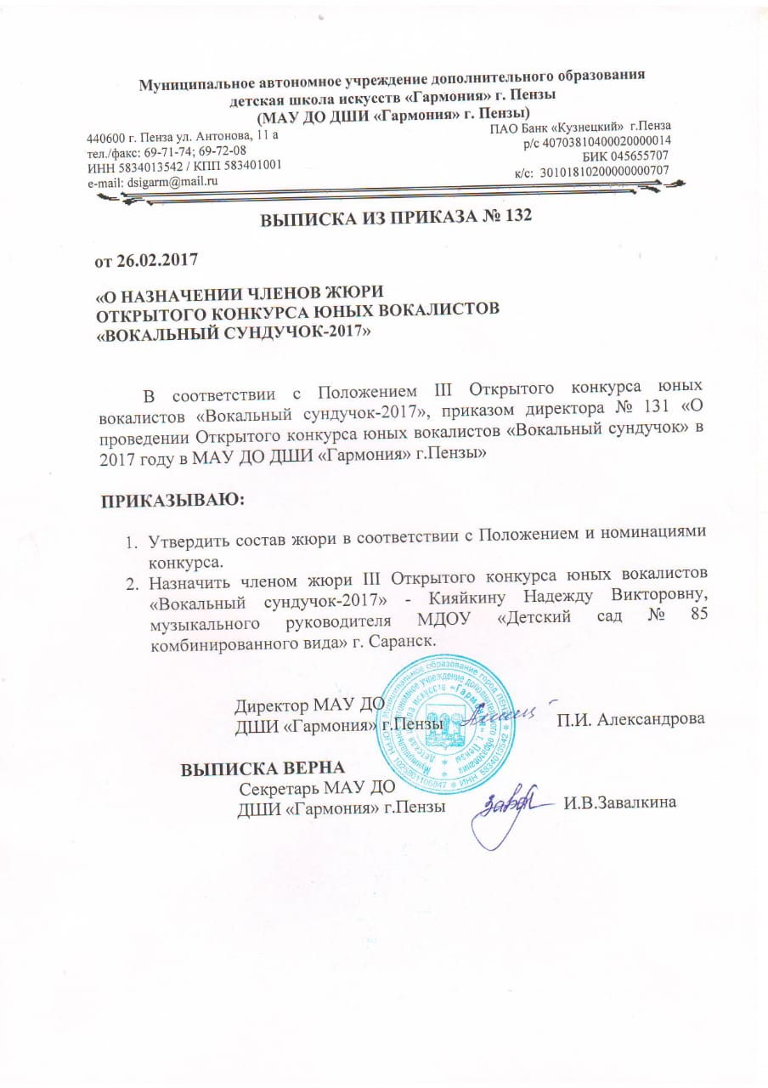

Slide 53
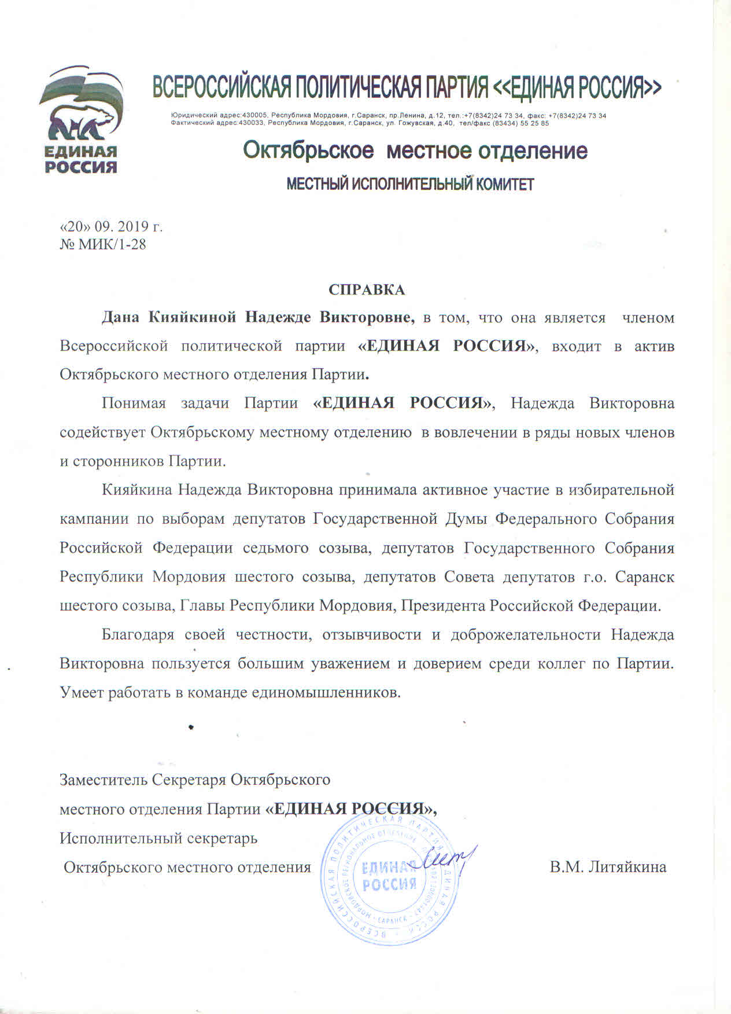

Slide 54
10. Реализация регионального компонента в образовательном процессе

Slide 55
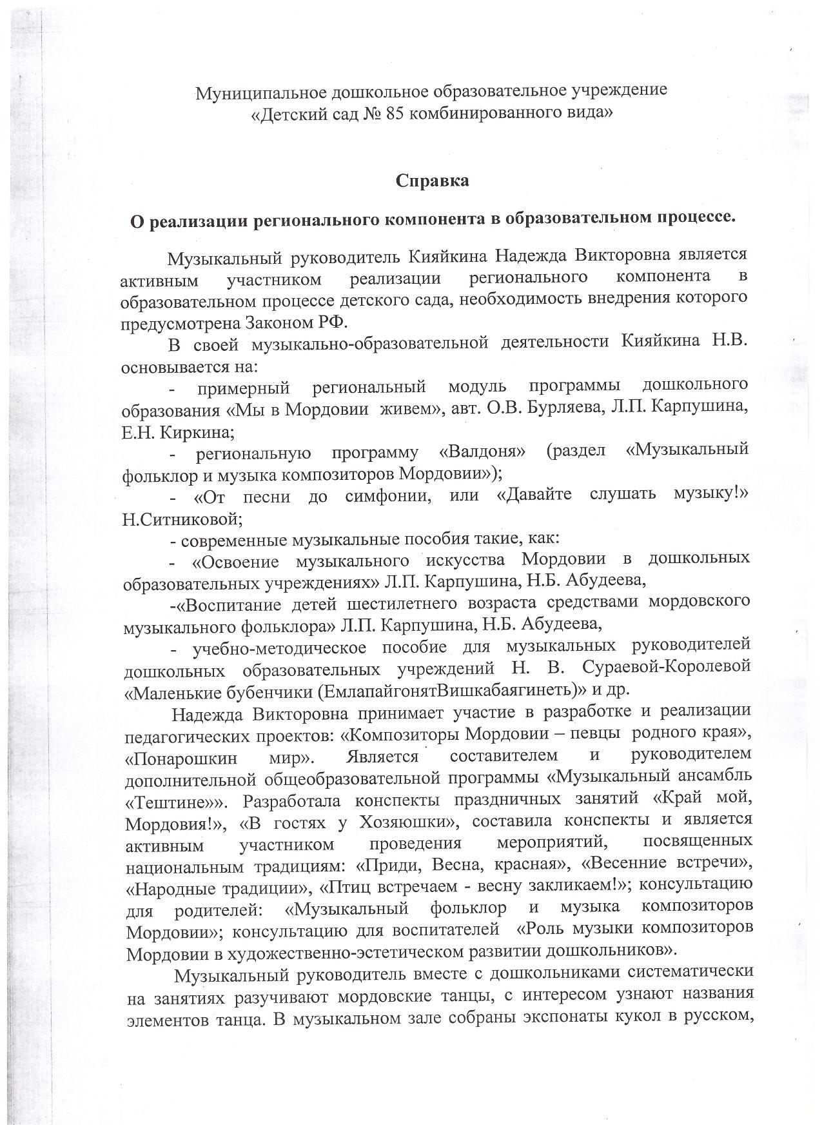
.

Slide 56
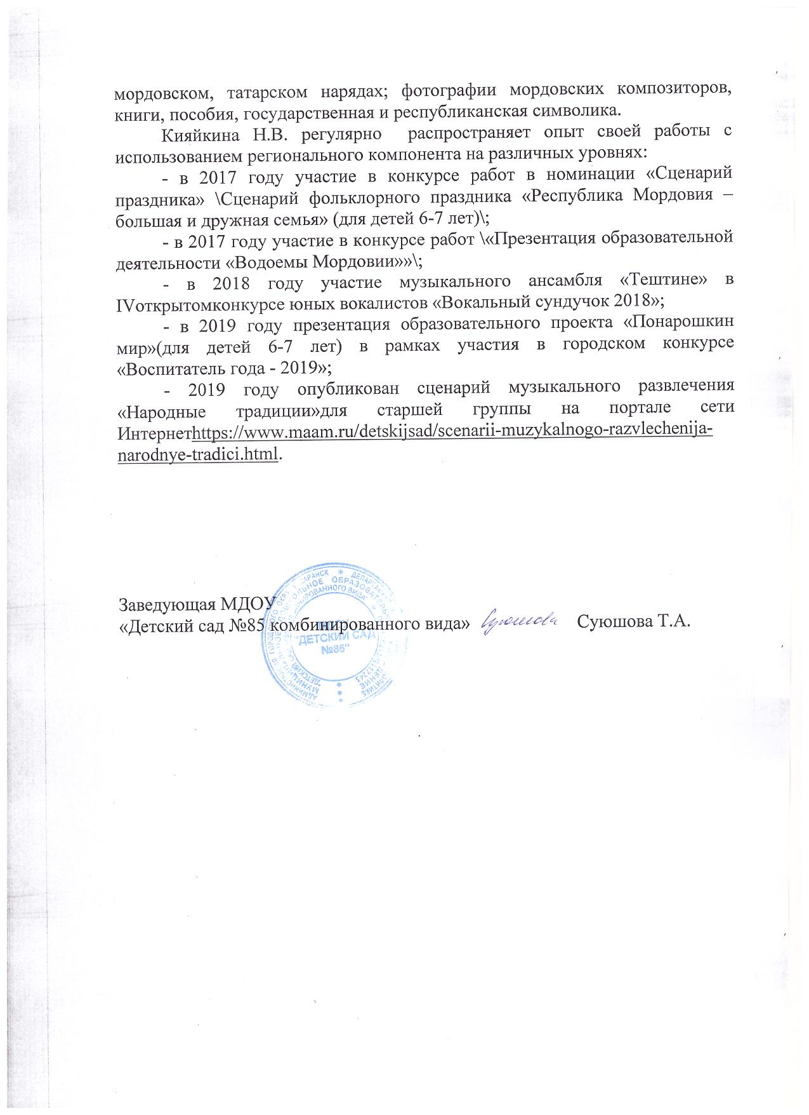

Slide 57
11. Участие педагога в профессиональных конкурсах

Slide 58
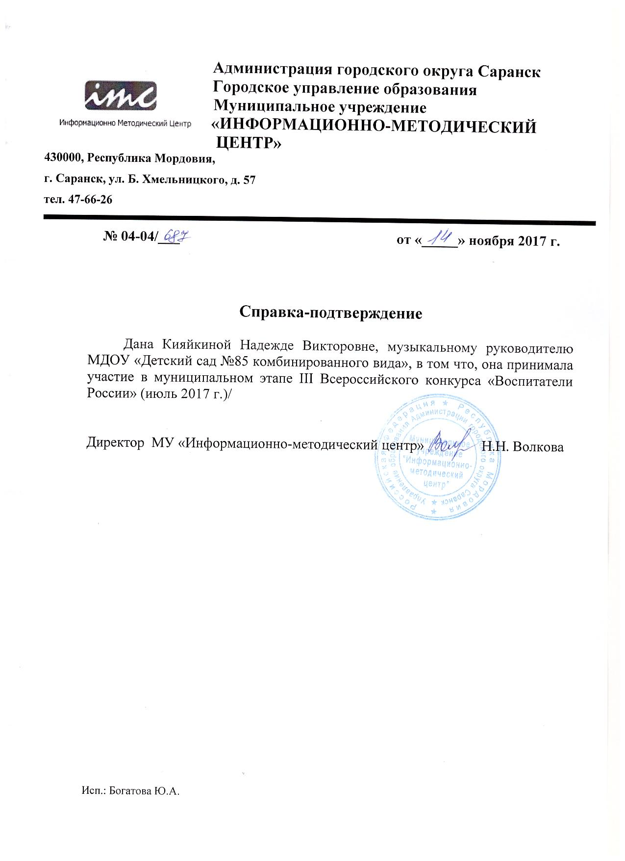

Slide 61
12. Наставничество

Slide 62
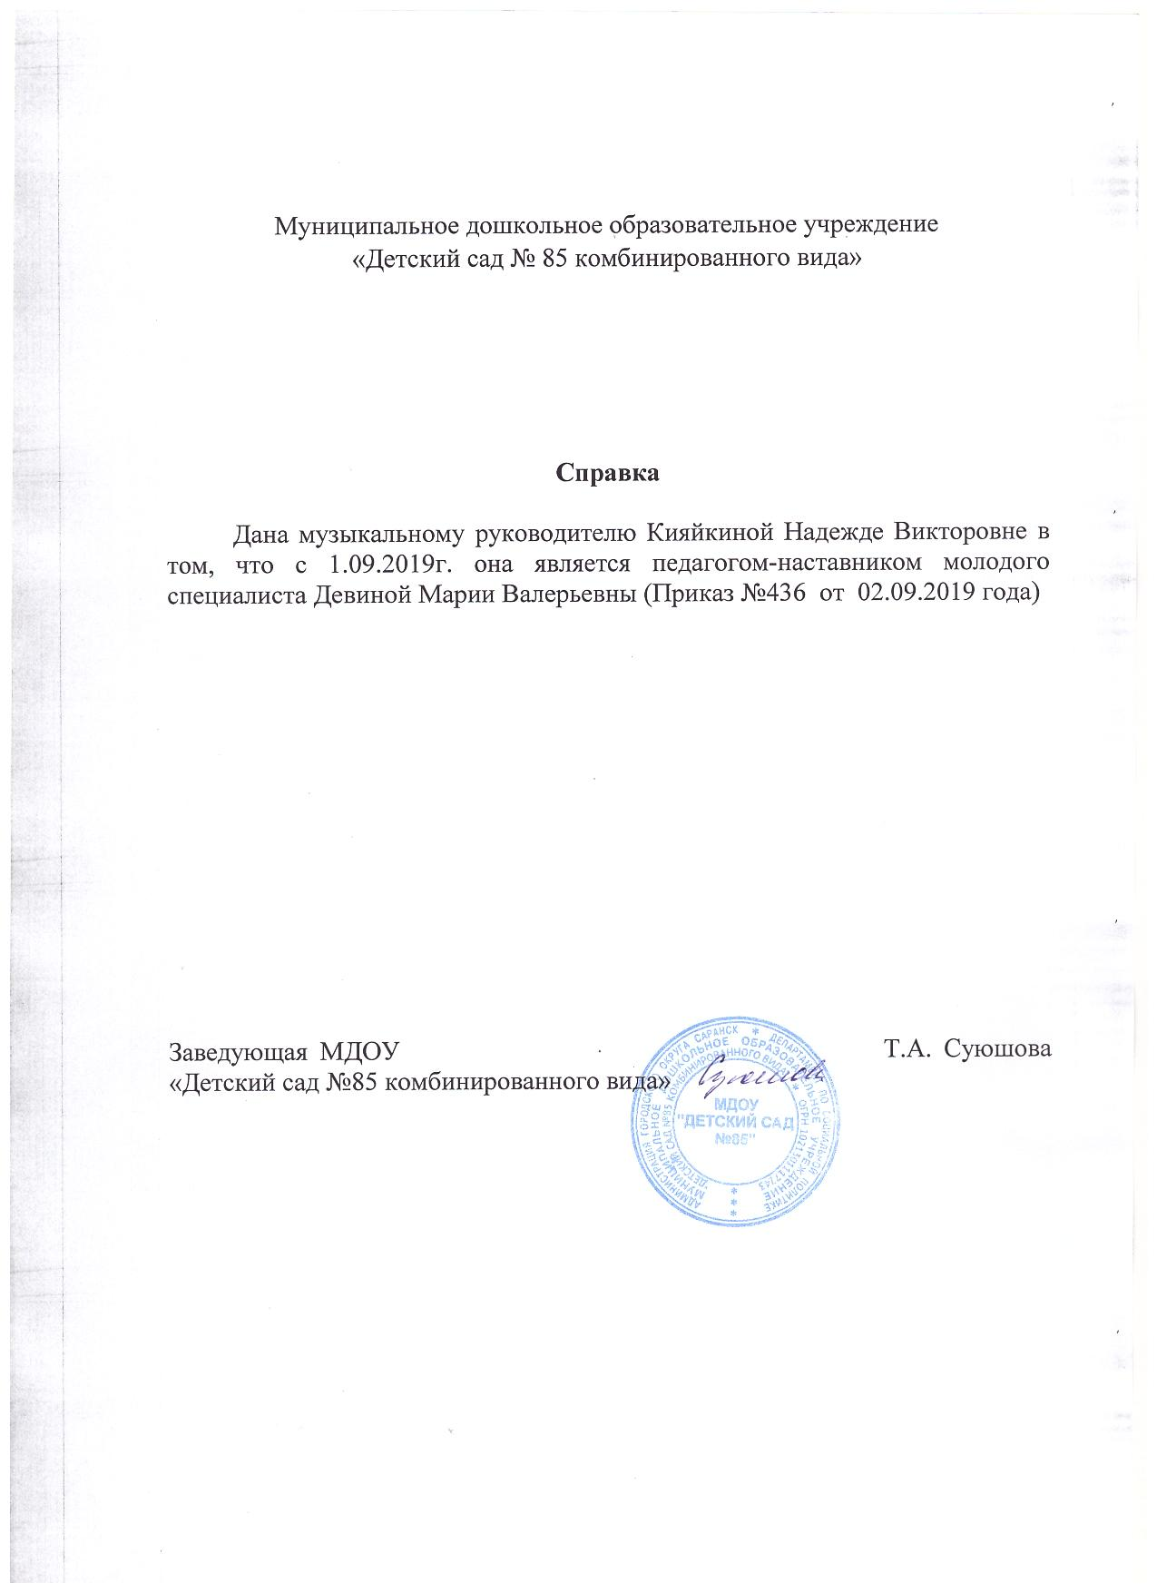

Slide 63
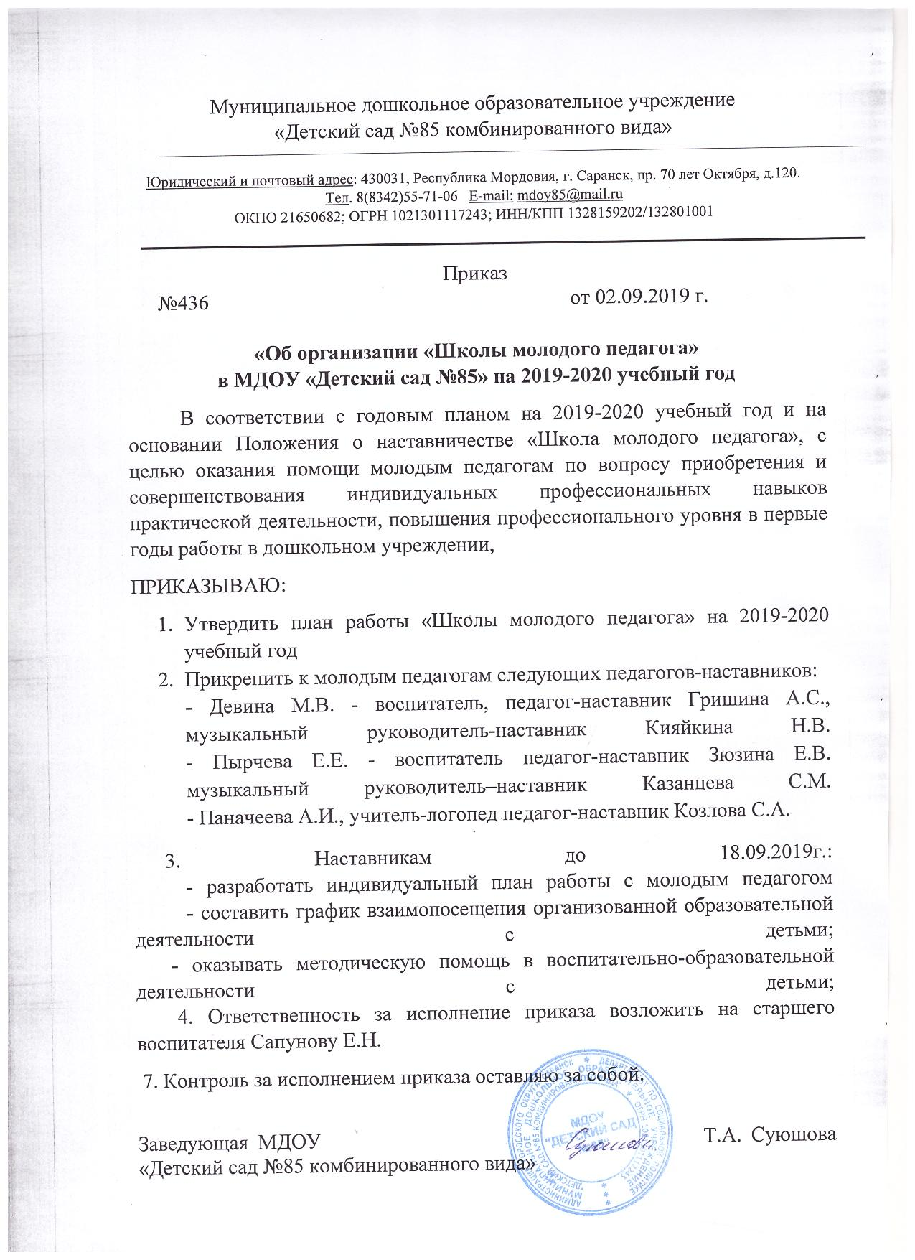

Slide 64
13. Награды и поощрения

Slide 69
Спасибо за внимание!

